Slide 1
BÁO CÁO PHÂN TÍCH NGHIÊN CỨU
Khai thác cơ chế Autoscaling của Kubernetes cho tấn công
Economic Denial of Sustainability (EDoS)
Giảng viên hướng dẫn: TS. Nguyễn Đức Toàn
Nguyễn Tiến Lâm | Lam.NT251061M@sis.hust.edu.vn
Nguyễn Kỳ Tùng | Tung.NK251075M@sis.hust.edu.vn

Slide 2
Nội dung trình bày
01
Vấn đề được giải quyết
EDoS attack, cloud autoscaling, thị trường đám mây
02
Kiến thức nền tảng
Kubernetes/HPA, MDP, Semi-MDP, Stackelberg Game
03
Giải pháp đề xuất
Mô hình stackelberg 2 giai đoạn
04
Triển khai đánh giá thực nghiệm
Demo thực nghiệm tấn công và phòng thủ
05
Kết quả và thảo luận
Kết luận
Nguyen Tien Lam | HUST | 2026

Slide 3
01 · Vấn đề được giải quyết
Bối cảnh
EDoS là gì?
› Thị trường cloud công cộng dự kiến đạt 725 tỷ USD năm 2025 [2]
Economic Denial
of Sustainability
› Kubernetes trở thành nền tảng orchestration container hàng đầu [3]
Tấn công không làm sập hệ thống ngay lập tức — mà ép nạn nhân cạn kiệt tài chính bằng cách khai thác autoscaling để phát sinh chi phí khổng lồ.
› Autoscaling = lợi thế cạnh tranh nhưng cũng là điểm yếu mới
$$$
↺↺
✕✕
› Tấn công DDoS truyền thống đã có phòng thủ → EDoS là mối đe dọa mới [1]
Tăng hóa đơn
Kích autoscale
Phá sản nạn nhân
Nguyen Tien Lam | HUST | 2026

Slide 4
02 · Kiến thức nền tảng — Kubernetes & Autoscaling
Kiến trúc Kubernetes
Cơ chế vận hành
Cluster Autoscaler [5]
Horizontal Pod Autoscaler (HPA) là thành phần của Kubernetes chịu trách nhiệm điều chỉnh số lượng pod của một dịch vụ theo thời gian thực, dựa trên các chỉ số mục tiêu như mức sử dụng CPU hoặc RAM
HPA – Horizontal Pod Autoscaler [4]
HPA lấy mẫu chỉ số định kỳ so sánh với một ngưỡng mục tiêu do người vận hành cấu hình (ví dụ: duy trì CPU trung bình quanh 50%), rồi tính toán số replica cần thiết theo tỷ lệ giữa mức sử dụng hiện tại và ngưỡng mục tiêu đó. Khi chỉ số vượt ngưỡng, HPA tạo thêm pod, khi chỉ số giảm xuống dưới ngưỡng trong một khoảng thời gian đủ dài, HPA mới thu hồi bớt pod để giải phóng tài nguyên
Pods / Service Units (SUs)
Node (VM) / Worker
=> HPA là bài toán đánh đổi, vừa phải cấp đủ tài nguyên một cách nhanh chóng để không vi phạm các cam kết chất lượng dịch vụ (SLA) khi tải hệ thống tăng cao, vừa phải hạn chế tối đa việc cấp dư thừa tài nguyên nhằm tránh lãng phí ngân sách và tối ưu hóa chi phí vận hành.
HPA điều chỉnh số Pod dựa trên CPU/RAM;
Cluster Autoscaler thêm/xóa Node.
Nguyen Tien Lam | HUST | 2026

Slide 5
02 · Kiến thức nền tảng — Bản chất của tấn công EDOS
Bản chất của EDOS
Là dạng con của DDoS, nhưng nhắm vào tính bền vững kinh tế thay vì tính sẵn sàng của hệ thống.
Kẻ tấn công biết gì?
Không phải toàn bộ trạng thái nội bộ (chỉ đội vận hành có), mà mức nhận thức đạt được từ bên ngoài qua quan sát gián tiếp.
Tính tinh vi của việc tấn công
Không tạo đợt tăng tải đột ngột dễ nhận biết, mà tăng tải dần dần (giả lập tăng trưởng tự nhiên) hoặc dùng các đợt bùng phát rất ngắn
Tấn công được tung ra đúng lúc lưu lượng hợp lệ vốn đã cao - tín hiệu giả bị che khuất trong tín hiệu tăng tải thật.
Một số kênh quan sát điển hình
- Rà quét dịch vụ (kiểu ZMap) → xác định endpoint hoạt động, suy ra thay đổi số lượng instance
- Đo biến động thời gian phản hồi → hàng đợi dài hơn ⇒ hệ thống gần ngưỡng mở rộng
- Phiên bản phần mềm, cấu trúc phản hồi HTTP → lộ quy mô và cách cấu hình autoscaling
Pods / Service Units (SUs)
Hệ quả với mô hình pay-as-you-go
Với dịch vụ dùng hạ tầng bên thứ ba, thiệt hại thường chỉ lộ ra trên hóa đơn, không lộ ra trên dashboard giám sát uptime.
Node (VM) / Worker
Bất đối xứng thông tin
Người phòng thủ đi trước mà không biết mình bị nhắm tới; kẻ tấn công đi sau nhưng quan sát và thích nghi được. Chính điều kiện này biện minh cho khung Trò chơi Stackelberg thay vì mô hình giả định hai bên có cùng lượng thông tin.
=> EDoS mô phỏng đúng cái hệ thống tin là hợp lệ nên không thể dừng ở "nhận diện tấn công" → cần làm rõ cấu trúc kinh tế của hệ thống và những gì kẻ tấn công có thể biết về nó.
Nguyen Tien Lam | HUST | 2026

Slide 6
02 · Kiến thức nền tảng — MDP & Stackelberg Game
KIẾN THỨC NỀN TẢNG
MDP & Stackelberg Game
MDP
Bất định do NGẪU NHIÊN
Một tác nhân quyết định tuần tự trước môi trường biến động
Hai nền tảng lý thuyết cho cơ chế phòng chống tấn công EDoS trên Kubernetes
STACKELBERG
Câu hỏi chung: Ra quyết định tối ưu thế nào khi kết quả không hoàn toàn nằm trong tay mình?
Bất định do ĐỐI THỦ
Hai bên tương tác, đối thủ quan sát và thích nghi có chủ đích
Notes:
Mở đầu: cả hai framework cùng trả lời một câu hỏi - ra quyết định tối ưu khi kết quả phụ thuộc yếu tố ngoài tầm kiểm soát. Khác nhau ở nguồn gốc của sự bất định: MDP là ngẫu nhiên của môi trường, Stackelberg là hành vi có chủ đích của đối thủ. Bài toán EDoS có cả hai nên cần kết hợp.

Slide 7
MDP — Ra quyết định tuần tự dưới bất định
( S, A, P, R, γ )
S
Trạng thái (State)
CPU/memory, số replica, request rate, p95 latency, chi phí lũy kế
MỤC TIÊU
Tìm policy π* : S → A
Hành động (Action)
tối đa hóa tổng phần thưởng kỳ vọng có chiết khấu qua toàn bộ chuỗi quyết định.
A
Chỉnh ngưỡng HPA · rate limit · CAPTCHA/challenge · degrade endpoint · no-op
P
Xác suất chuyển trạng thái
P(s′ | s, a) — tính Markov: tương lai chỉ phụ thuộc trạng thái hiện tại
LƯU Ý QUAN TRỌNG
Thực chất là POMDP
R
Hàm thưởng (Reward)
Trạng thái thật — hệ thống đang bị tấn công hay không — là ẩn.
Agent chỉ quan sát các chỉ số gián tiếp, làm việc trên belief state và cập nhật theo Bayes.
R = −( α·Cost + β·SLA_penalty + γ·FalsePositive ) — mã hóa trade-off nghiệp vụ
γ
Hệ số chiết khấu
Cân bằng giữa lợi ích tức thời và chi phí tích lũy dài hạn
Không gian trạng thái liên tục ⇒ dùng Deep RL (DQN, PPO/SAC) thay cho value iteration cổ điển.
Notes:
Nhấn mạnh: MDP là trường hợp đặc biệt của trò chơi với một người chơi, đối thủ là thiên nhiên. Trọng số alpha/beta/gamma trong reward chính là nơi mã hóa trade-off doanh nghiệp - nếu phạt false positive quá nhẹ, agent sẽ học cách chặn tất cả để tiết kiệm tiền. Vì trạng thái tấn công là ẩn nên mô hình chuẩn hơn là POMDP.

Slide 8
Stackelberg Game — Leader cam kết trước, Follower phản ứng
Vì sao phù hợp với EDoS?
LEADER
cam kết chính sách
FOLLOWER
Defender
Attacker
1
Phòng thủ luôn lộ trước
Cấu hình phòng thủ được commit trước
Thăm dò, phát hiện ngưỡng, chọn best-response
Attacker dò được ngưỡng HPA bằng traffic thăm dò chi phí thấp
2
Không phải zero-sum
Leader tối ưu hóa với ràng buộc “attacker sẽ best-response” → Strong Stackelberg Equilibrium (SSE)
Tấn công cũng tốn chi phí botnet và rủi ro bị lộ
VÍ DỤ
3
Không có Nash thuần túy
Defender đặt HPA target = 70% CPU ⇒ Attacker chỉ cần giữ tải ổn định ở 65% để né hoàn toàn cơ chế.
Nghiệm nằm ở chiến lược hỗn hợp — phòng thủ theo xác suất
Mọi ngưỡng cố định đều bị né ⇒ randomize là chiến lược tối ưu, không phải giải pháp tình thế.
KHÔNG GIAN CHIẾN LƯỢC — DEFENDER
KHÔNG GIAN CHIẾN LƯỢC — ATTACKER
Ngưỡng HPA · Rate limit tại Ingress · CAPTCHA / JS challenge · Degrade endpoint tốn kém · No-op
Cường độ tấn công · Mức độ ngụy trang · Chọn endpoint tốn tài nguyên · Thời điểm (pulse attack)
Notes:
Nếu bị hỏi vì sao không dùng Nash: Nash giả định hai bên ra quyết định đồng thời, không đúng với thực tế EDoS - cấu hình phòng thủ luôn được đặt trước và attacker quan sát được. Hàm ý thực tiễn quan trọng nhất là ngẫu nhiên hóa chính sách; cần chuẩn bị câu trả lời cho trade-off giữa tính khó đoán và hiện tượng thrashing.

Slide 9
Kết hợp hai nền tảng → Markov Game
MDP
STACKELBERG
Trạng thái động, quyết định tuần tự — nhưng giả định môi trường không suy nghĩ chiến lược.
+
Đối thủ có chủ đích và thích nghi — nhưng thường mô hình hóa ở dạng tĩnh, một giai đoạn.
Markov Game (Stochastic Game)
( S, A_D, A_A, P(s′|s,a_D,a_A), R_D, R_A )
Chuyển trạng thái phụ thuộc cả hai
Nghiệm: Markov Perfect Equilibrium
Thuật toán: Minimax-Q, Nash-Q, MARL
Trạng thái cluster kế tiếp do hành động chung của defender và attacker quyết định
Cân bằng ổn định tại mọi trạng thái, không chỉ ở điểm khởi đầu
Self-play cho phép defender học cả những chiến lược tấn công chưa từng thấy
MDP trả lời bất định do ngẫu nhiên · Stackelberg trả lời bất định do đối thủ · Bài toán EDoS trên Kubernetes cần cả hai.
Notes:
Chốt lại: Markov Game là nơi hai nền tảng gặp nhau - giữ được state động của cluster từ MDP và giữ được đối thủ thích nghi từ Stackelberg. Lưu ý thách thức non-stationarity khi cả hai agent cùng học, và sim-to-real gap khi triển khai policy lên cluster thật.

Slide 10
03 · Giải pháp đề xuất — Mô hình hóa hệ thống
Mô hình hàng đợi M/M/m/N
λ
Tốc độ đến của traffic hợp lệ (Poisson) [10]
m
Số SU đang chạy (1 ≤ m ≤ M)
Kλ
Lưu lượng tấn công (K = sức mạnh kẻ thù)
N
Dung lượng hàng đợi tối đa
μ
Tốc độ phục vụ mỗi SU (hàm mũ) [10]
Hàm chi phí C(s,d) của Defender
Hàm phần thưởng R(s,a) của Attacker
CS:
Chi phí vận hành mỗi SU đang chạy
R(s,a) = C(s, π(s)) − K × CA
CD:
Phí idle do tính phí tối thiểu (idle penalty)
• Tối đa hóa chi phí nạn nhân phải gánh • Trừ chi phí bơm traffic K×CA • Kẻ tấn công biết trước chính sách π của defender
CR:
Phạt SLA khi yêu cầu bị rớt (drop)
CP:
Phạt SLA khi yêu cầu vượt timeout W
Nguyen Tien Lam | HUST | 2026

Slide 11
03 · Giải pháp đề xuất - Kết quả phân tích lý thuyết chính
Billing Per-Hour phá vỡ giả thuyết Trễ
1
Khi CD = CS (tính phí theo giờ), hệ thống mất động lực thu hẹp SU dư thừa → ngưỡng tấn công giảm mạnh, tạo điều kiện hoàn hảo cho EDoS.
Hỏa lực cao có giới hạn lợi ích
2
Tăng K từ 10→20 làm tăng chi phí K×CA của chính kẻ thù, tỷ suất lợi nhuận bị triệt tiêu. Hàng đợi đầy nhanh → gói bị drop thay vì kích autoscale.
Hệ thống tài nguyên eo hẹp dễ bị nhất
3
Model C (M=3 SU) với CD > 0 và K ≥ 10: kẻ tấn công luôn có lợi ở MỌI trạng thái. Model A (M=64, CD=0): ngưỡng tấn công cực cao (63,397).
Nguyen Tien Lam | HUST | 2026

Slide 12
03 · Giải pháp đề xuất phòng thủ— Ngẫu nhiên hóa Autoscaling
Cơ chế Randomization HPA [4]
Kết quả phòng thủ [1]
Metric vượt
ngưỡng HPA
RNG
50/50
Scale Up
bình thường
Trước
Sau RNG
Chi phí baseline
100%
90.4%
Bỏ qua
chu kỳ này
SUs (K=5)
5.517
5.105
• Sử dụng custom scaling metrics của HPA
• RNG được cân bằng 50/50
• Kẻ thù không dự đoán được quyết định scale
• Triển khai không cần sửa đổi Kubernetes core
Request drop rate
~0%
~0%
⚠ K=20: lưu lượng lớn có thể vượt qua
nhưng K=5/10: phòng thủ hiệu quả
Nguyen Tien Lam | HUST | 2026

Slide 13
04 · Thiết lập môi trường thực nghiệm
Môi trường & Công cụ
Kịch bản mô phỏng
[ HW ] Phần cứng
Giai đoạn 1 – Thiết lập baseline
Hệ thống được đưa về trạng thái sạch với một replica duy nhất của dịch vụ web.
Lượng tải mô phỏng như người dùng bình thường – khoảng 10 luồng song song, 2 req/s với muỗi luồng
Hệ thống ổn định ở mức sử dụng CPU dao động khoảng 30–50% và cụm duy trì 1–2 pod.
Intel Core i5-11G
8 luồng, 16 GB RAM
1
[ K8s ] Docker [19→K8s]
Sử dụng Kind để mô phỏng cluster 1 control-plane + 3 worker
HPA min 1 pod -> scale max 6 pod, ngưỡng thiết lập là 50% CPU
2
[ App ] TeaStore [18]
Giai đoạn 2 – Mô phỏng lưu lượng tấn công
Kẻ tấn công vận hành theo vòng lặp quan sát – quyết định – hành động theo từng chu kỳ:
Quan sát: truy vấn số lượng replica hiên tại thông qua thăm dò hệ thống
Quyết định: tấn công burst tải khi phát hiện cụm đang thu hẹp quy mô replica hoặc lượng CPU gần chạm mức ngưỡng để hệ thống scale them pod.
Hành động: Tấn công dồn dập vào endpoint tốn CPU nhất
Nginx/OpenRestry stress app (1 pod)
3
[Load] Apache jMeter [19]
Tạo traffic hợp lệ req/s
K=5
K=10
K=20
[Mon.] Prometheus [20] + Grafana [21]
Giám sát & trực quan hóa
Nguyen Tien Lam | HUST | 2026

Slide 14
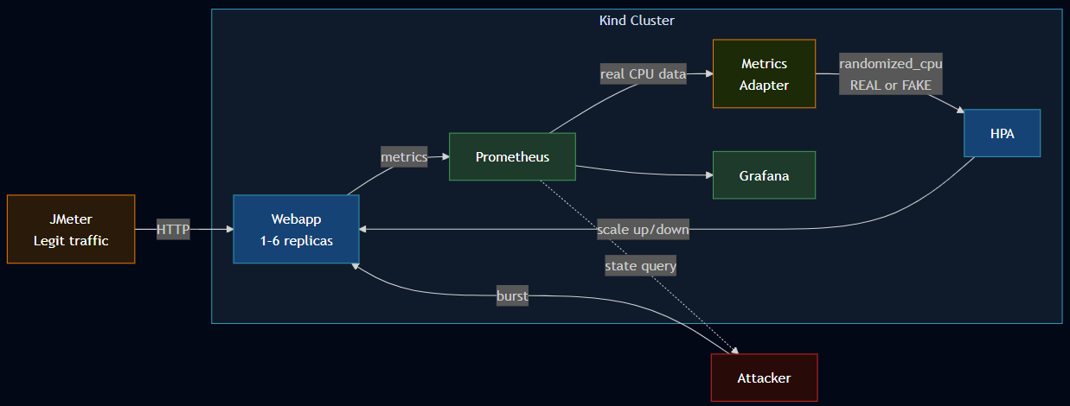
DEMO · Kiến trúc môi trường thử nghiệm
Sơ đồ kiến trúc tổng thể
+ Môi trường thực nghiệm: Máy tính cá nhân
+ Các thống số thiết lập cụ thể như dưới
Kind Cluster
Web App
HPA + Adapter
Prometheus
+ Grafana
1 control-plane
+ 2 workers
(Docker containers)
+ endpoints:
/buy – Vòng lặp tính toán, tiêu hao CPU cao
/browse – HTML tĩnh, tiêu hao nhẹ
CPU target 50%
Scale-up: 15s
Scale-down: 60s
Scrape 15s
Dashboard:
replicas, CPU, HPA
So sanh: Bai bao goc dung TeaStore (7 pods, 5-7GB RAM) — demo nay dung OpenResty (1 service, 32-64MB/pod)
Nguyen Tien Lam | HUST | 2026

Slide 15
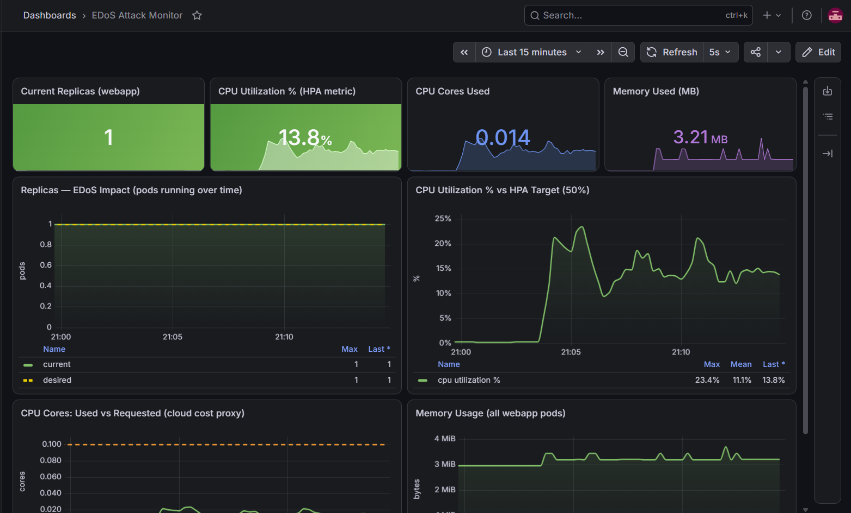
DEMO · Thiết lập Grafana để monitor

Slide 16
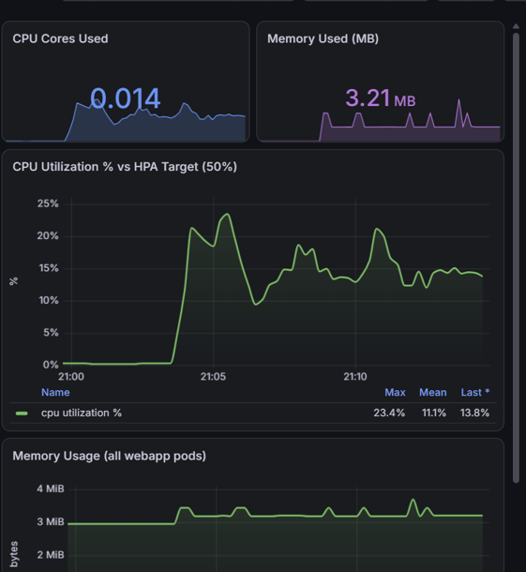

DEMO · Giai đoạn 1 — Baseline (chỉ traffic hợp lệ từ JMeter)
Thiết lập & Quan sát
Thời gian:
15–30 phút traffic hợp lệ
jMeter:
10 threads, Poisson random timer (200ms + 300ms random)
Tốc độ:
~2 req/s
Replicas:
1–2 pods, dao động theo tải tự nhiên
CPU:
20–50%, không vượt ngưỡng 50% liên tục
HPA:
Hầu như không kích hoạt scale-up
Grafana — Replicas panel (baseline phase)
Mục tiêu: Thiết lập baseline ổn định để so sánh với khi bị tấn công
Nguyen Tien Lam | HUST | 2026

Slide 17
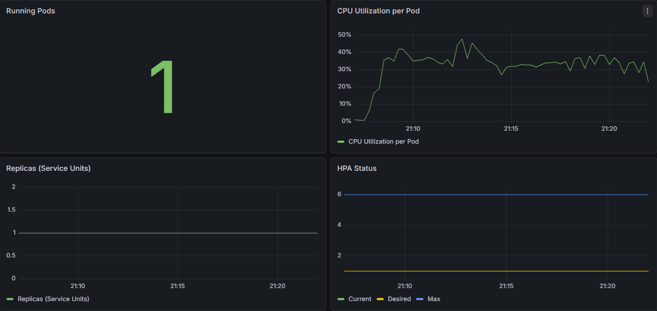
DEMO · Giai đoạn 1 — Baseline (chỉ traffic hợp lệ từ JMeter)
Quan sát trên Grafana sau 15 phút đẩy tải legit traffic từ JMeter
Grafana — Replicas panel (baseline phase)
=> Hệ thống ổn định, CPU đều ở mức ngưỡng ko vượt ngưỡng 50% liên tục, pod duy trì ổn định 1 (hoặc 2) pod tùy theo tải
Nguyen Tien Lam | HUST | 2026

Slide 18
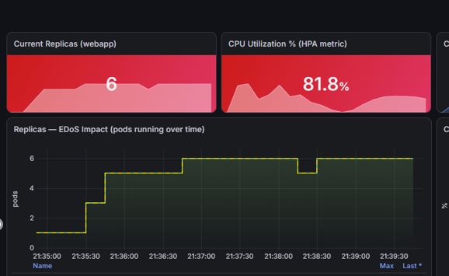
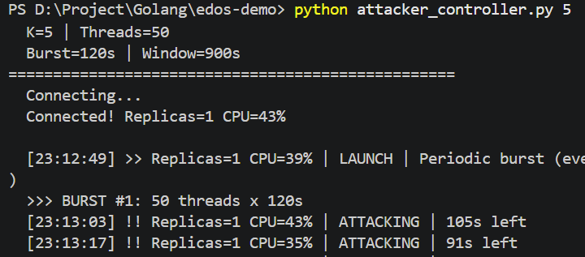
DEMO · Giai đoạn 2 — Tấn công EDoS State-Aware
Vòng lặp Attacker Controller
1
Query Prometheus:
Lấy replicas & CPU hiện tại
2
Đánh giá điều kiện:
Phát hiệnn scale-down, hoặc CPU tiêu thụ thấp
3
Quyet dinh:
Burst 2 phút voi K x threads, bơm lưu lượng làm tăng tải hệ thống
Dashboard ghi nhận cuộc tấn công EDoS đẩy cluster từ 1 pod lên 6 pods (maxReplicas) trong khoảng 2-3 phút và duy trì khoảng 10 phút
CPU mọi pod đều bị đẩy lên 80-100%.
HPA Status cho thấy Desired nhảy trước Current — thể hiện độ trễ scaling — rồi cả hai chạm mức tối đa 6, tức hệ thống đã hết khả năng scale thêm.
=> Attacker thành công buộc cluster vận hành ở chi phí gấp 6 lần baseline mà không hề làm sập service.
Grafana — Sawtooth pattern (attack phase)
Nguyen Tien Lam | HUST | 2026

Slide 19
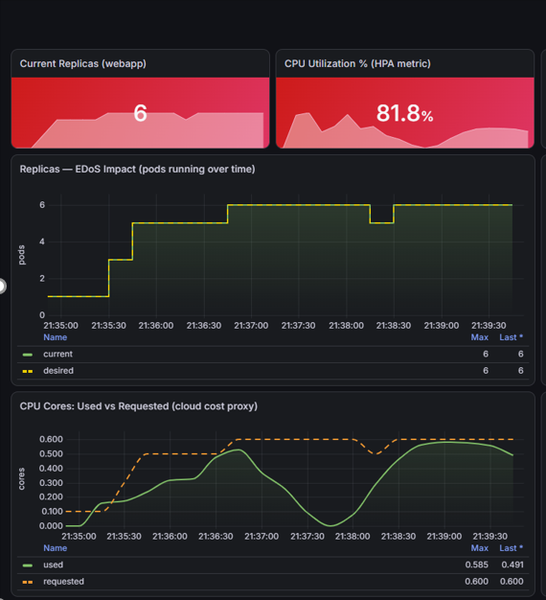
DEMO · Giai đoạn 2 — Tấn công EDoS State-Aware
Phân tích biểu đồ tiêu thụ CPU và HPA Status
- Khi tấn công EDoS đã xảy ra, nhanh chóng đẩy quy mô của cluster từ 1 pod lên mức tối đa là 6 pods (maxReplicas) chỉ trong vòng 2 đến 3 phút và duy trì tình trạng này trong suốt 10 phút. Trong quá trình này, mức tiêu thụ CPU của tất cả các pod đều bị đẩy lên ngưỡng rất cao, dao động từ 80% đến 100%.
- Phân tích trạng thái HPA cho thấy chỉ số requested tăng trước chỉ số Used, phản ánh rõ độ trễ của quá trình mở rộng (scaling), trước khi cả hai chỉ số này cùng chạm ngưỡng tối đa là 6, đồng nghĩa với việc hệ thống đã cạn kiệt hoàn toàn khả năng mở rộng thêm. => EDoS thành công - kẻ tấn công đã đạt được mục đích khi buộc cluster phải vận hành với mức chi phí cao gấp 6 lần so với mức cơ sở (baseline) mà hoàn toàn không làm gián đoạn hay đánh sập dịch vụ
Grafana — Replicas panel (baseline phase)
Nguyen Tien Lam | HUST | 2026

Slide 20
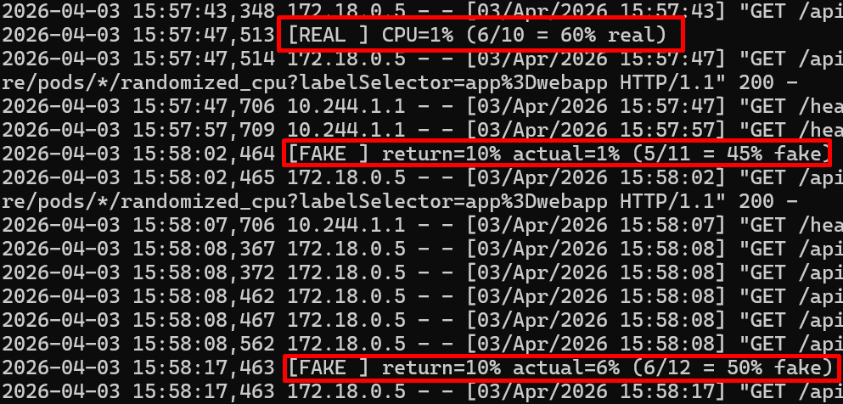
DEMO · Giai đoạn 3 — Phòng thủ: Custom Metrics Adapter
Cơ chế Randomization HPA [4]
Metric vượt
ngưỡng HPA
RNG
50/50
Scale Up
bình thường
Bỏ qua
chu kỳ này
- Log cho thấy cơ chế randomized defense đang hoạt động. Dòng [REAL] lúc 15:57:47 trả về CPU thật (1%) cho HPA. Tiếp theo dòng [FAKE] lúc 15:58:02 trả về 10% giả dù CPU thực tế là 1%...
• Sử dụng custom scaling metrics của HPA
• RNG được cân bằng 50/50 (có thể điều chỉnh tùy vào mục đích tăng khả năng phòng thủ hay tăng trải nghiệm người dùng )
• Kẻ tấn công không dự đoán được quyết định scale
• Triển khai không cần sửa đổi Kubernetes core
Nguyen Tien Lam | HUST | 2026

Slide 21
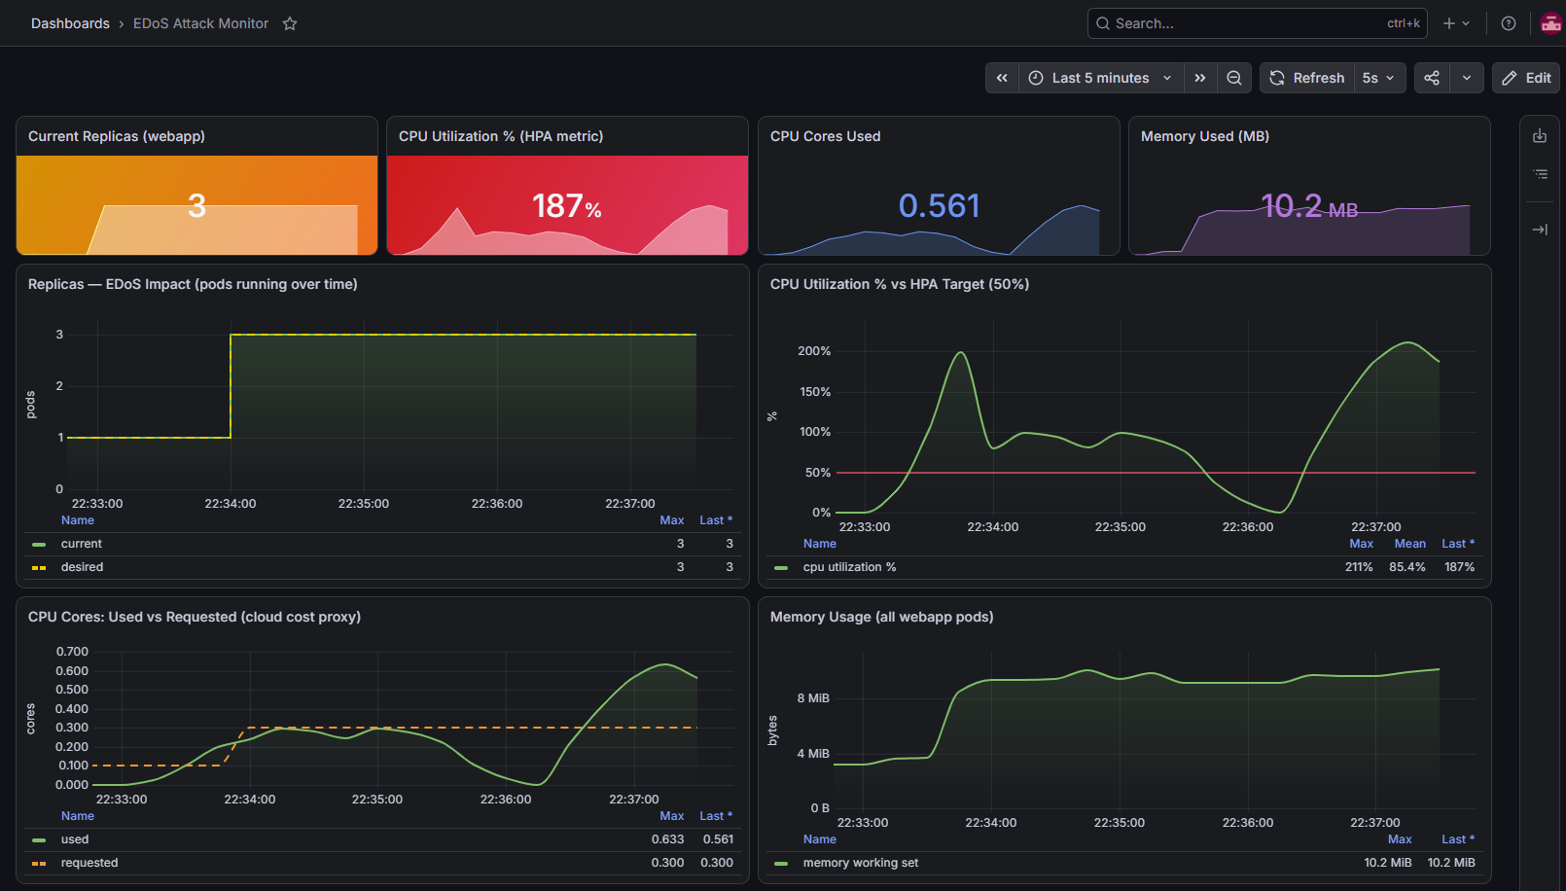
DEMO · Giai đoạn 3 — Phòng thủ: Custom Metrics Adapter
Thực hiện tấn công bơm lưu lượng sau khi đã setup cơ chế Randomization HPA
=> Kết quả quan sát được trên hệ thống giám sát cho thấy hiệu quả rõ rệt trong việc vô hiệu hóa chiến lược tấn công EDoS dạng state-aware. Mặc dù mức sử dụng CPU thực tế của ứng dụng dao động mạnh trong suốt quá trình tấn công, đạt đỉnh 211% và duy trì trung bình khoảng 85% so với tài nguyên yêu cầu, số lượng replicas của dịch vụ chỉ tăng từ một lên 3 pod tại thời điểm khởi phát và sau đó được giữ ổn định trong toàn bộ khoảng thời gian còn lại
Nguyen Tien Lam | HUST | 2026

Slide 22
Kết luận & Hướng phát triển
Xây dựng mô hình lý thuyết toàn diện (MDP + Stackelberg) cho tấn công EDoS trên Kubernetes
Per-hour billing làm trầm trọng thêm nguy cơ EDoS bằng cách phá vỡ hysteresis của autoscaler
Cường độ tấn công ko phải cứ càng cao là mang lại lợi ích cho kẻ tấn công
Ngẫu nhiên hóa HPA (50/50 RNG) là biện pháp phòng thủ khả thi, giảm 9.6% chi phí baseline
Hướng phát triển:
Tích hợp yếu tố thời gian vào mô hình · Cửa sổ trượt thời gian cho kẻ tấn công · Tối ưu trọng số ngẫu nhiên theo loại lưu lượng
[1] Chamberlain et al., Exploiting K8s Autoscaling for EDoS, SIGMETRICS 2025

